Slide 1

[SPM] Service Provider Manager
Copyright @ 2019 DOMFAM Co., Ltd. All Rights Reserved.

Slide 2
Revision History
Version | Description (Contributor) | Date | Editor
1.0 | 최초 배포 | ’19.01.16 | 김혜신

Slide 3
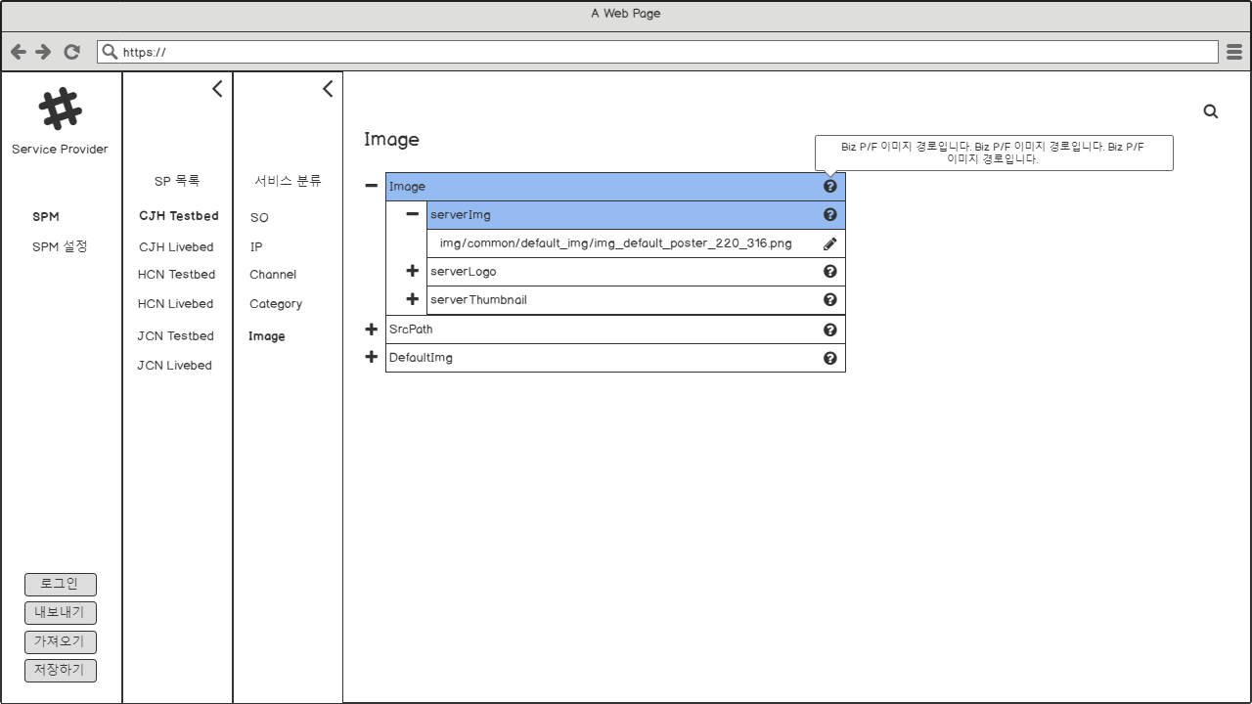
1.1 SPM
①②③④⑤⑥⑦⑧⑨⑩

Slide 4
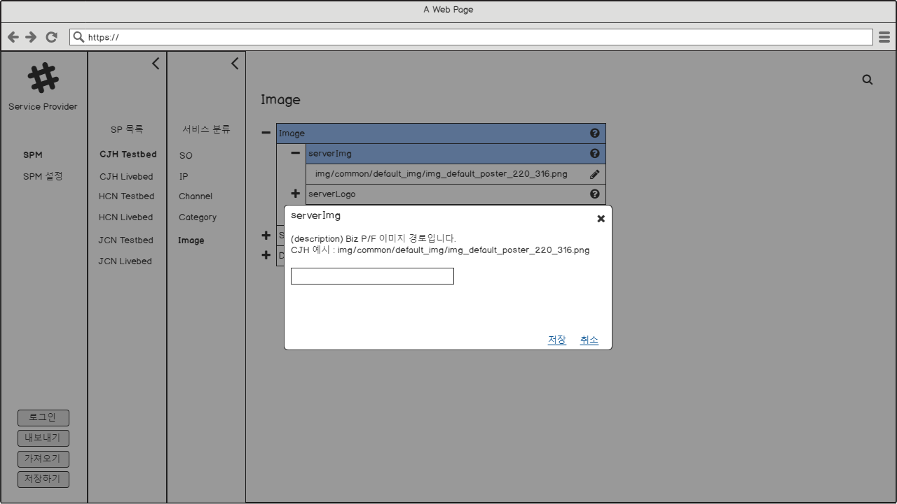
1.1.1 SPM 수정 팝업
①②③④⑤⑥⑦⑧⑨⑩

Slide 5
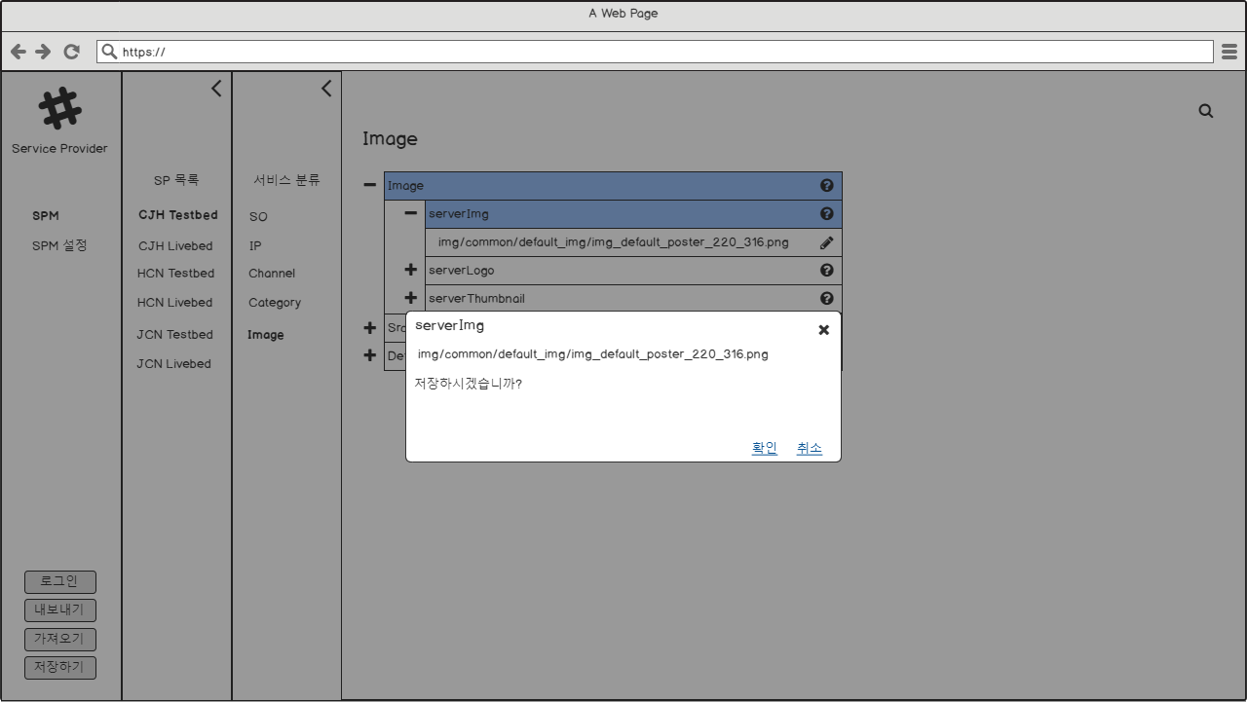
1.1.2 SPM 수정 확인 팝업
①②③④⑤⑥⑦⑧⑨⑩

Slide 6
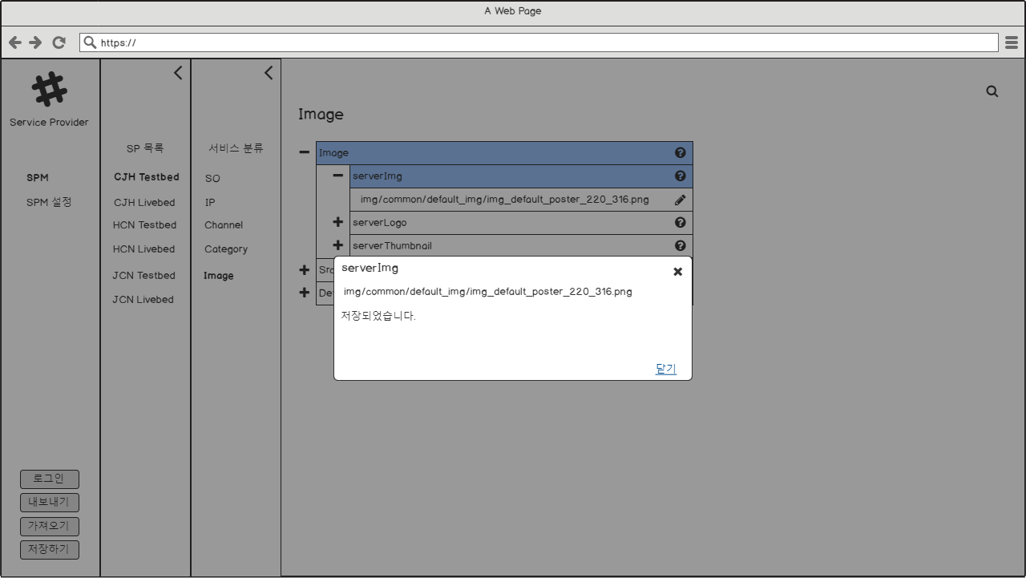
1.1.3 SPM 수정 피드백 팝업
①②③④⑤⑥⑦⑧⑨⑩

Slide 7
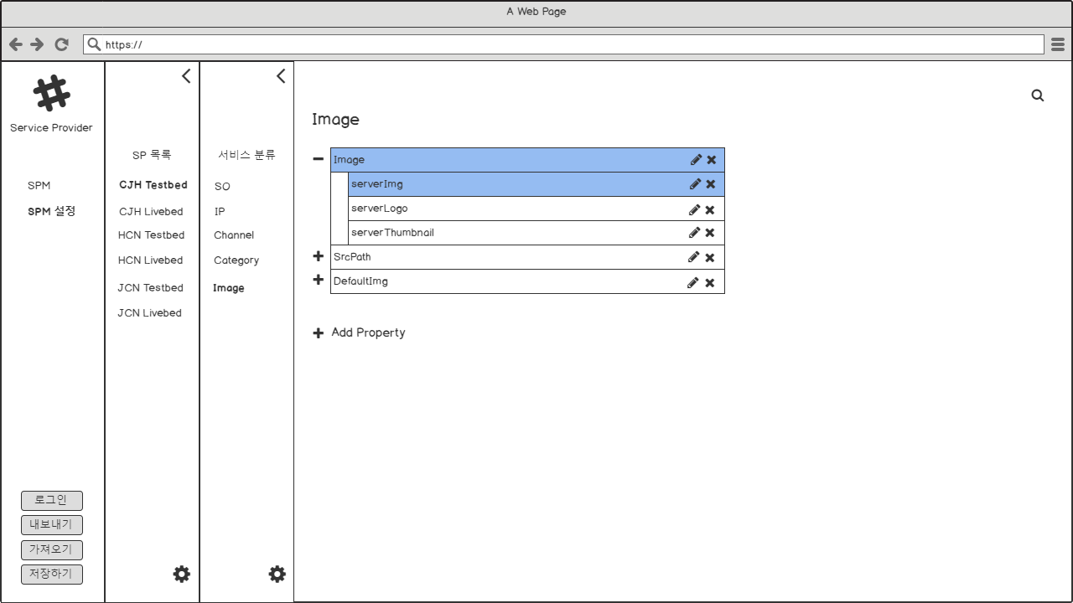
1.2 SPM 관리
①②③④⑤⑥⑦⑧⑨⑩

Slide 8
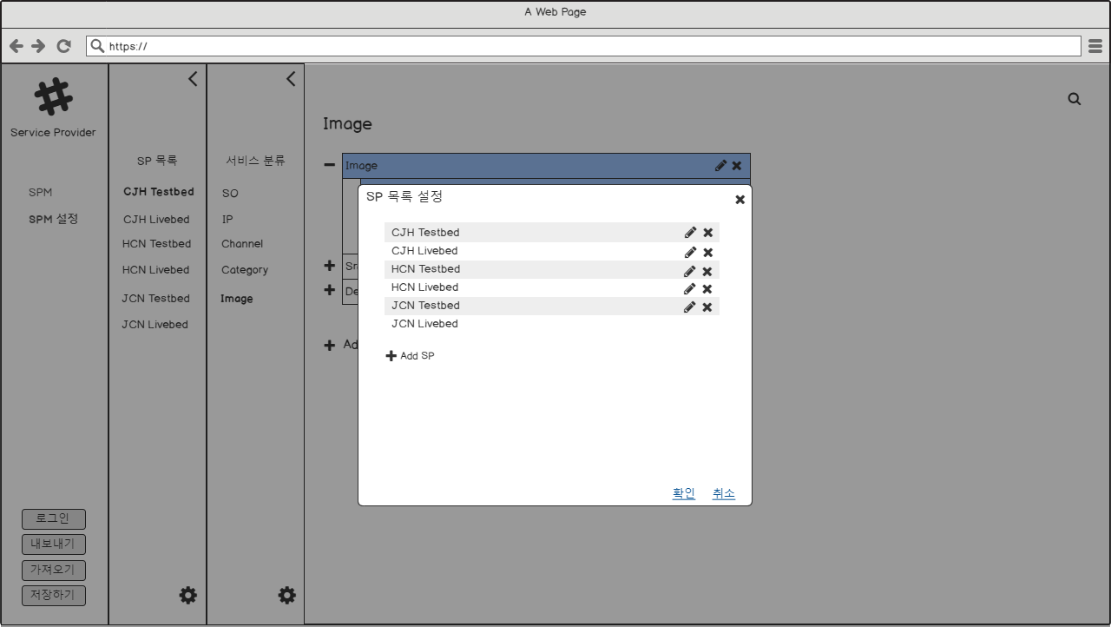
1.2.1 SP 목록 및 서비스 분류 설정 팝업
①②③④⑤⑥⑦⑧⑨⑩

Slide 9
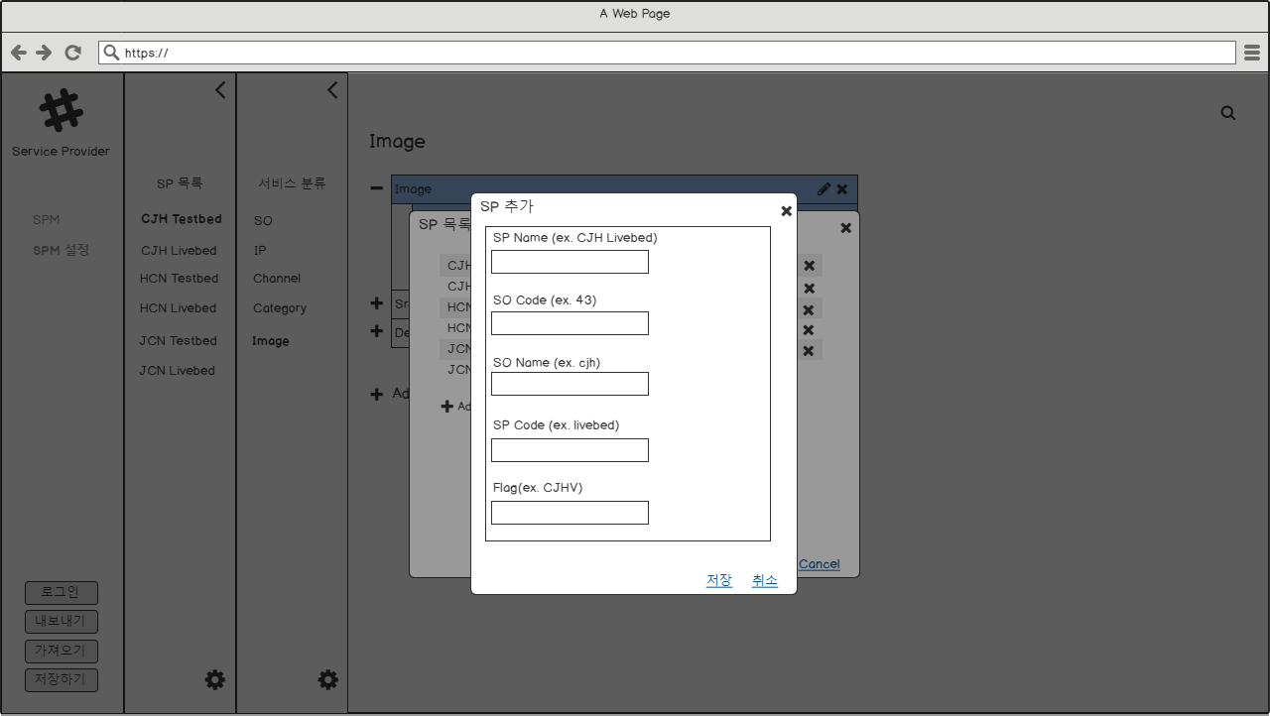
1.2.2 SP 목록 추가 팝업
①②③④⑤⑥⑦⑧⑨⑩

Slide 10
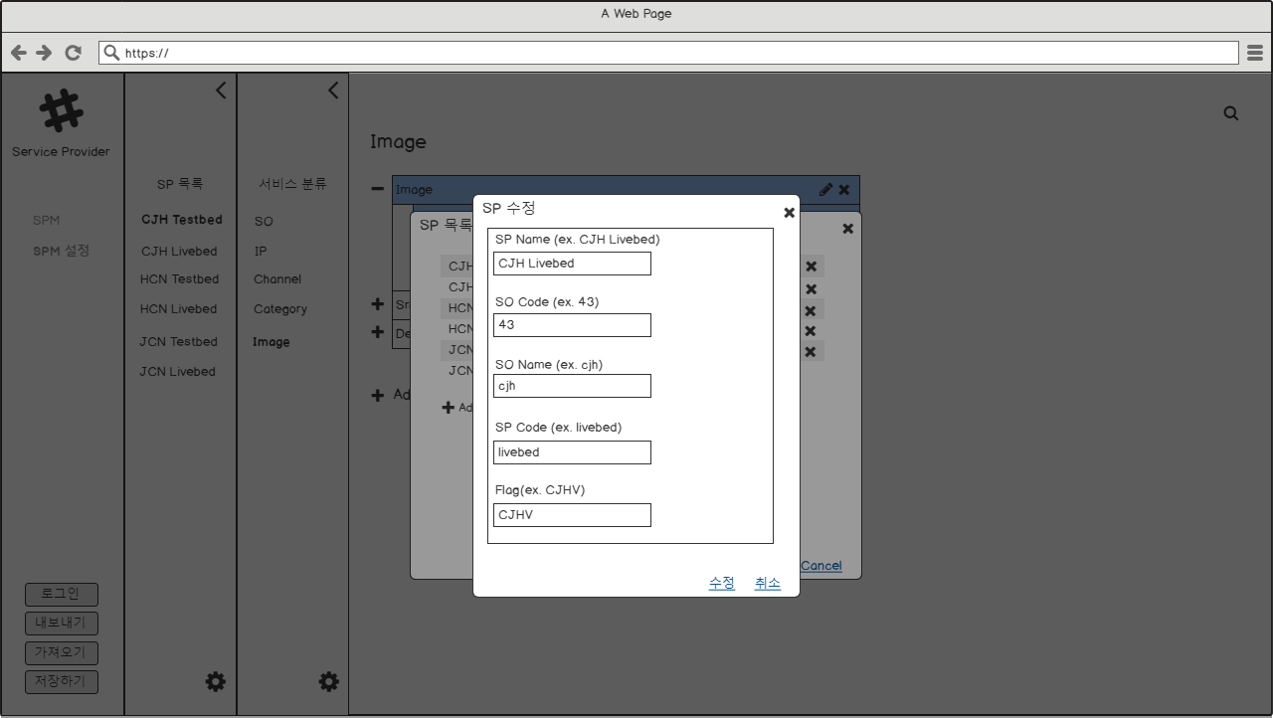
1.2.2 SP 목록 수정 팝업
①②③④⑤⑥⑦⑧⑨⑩

Slide 11
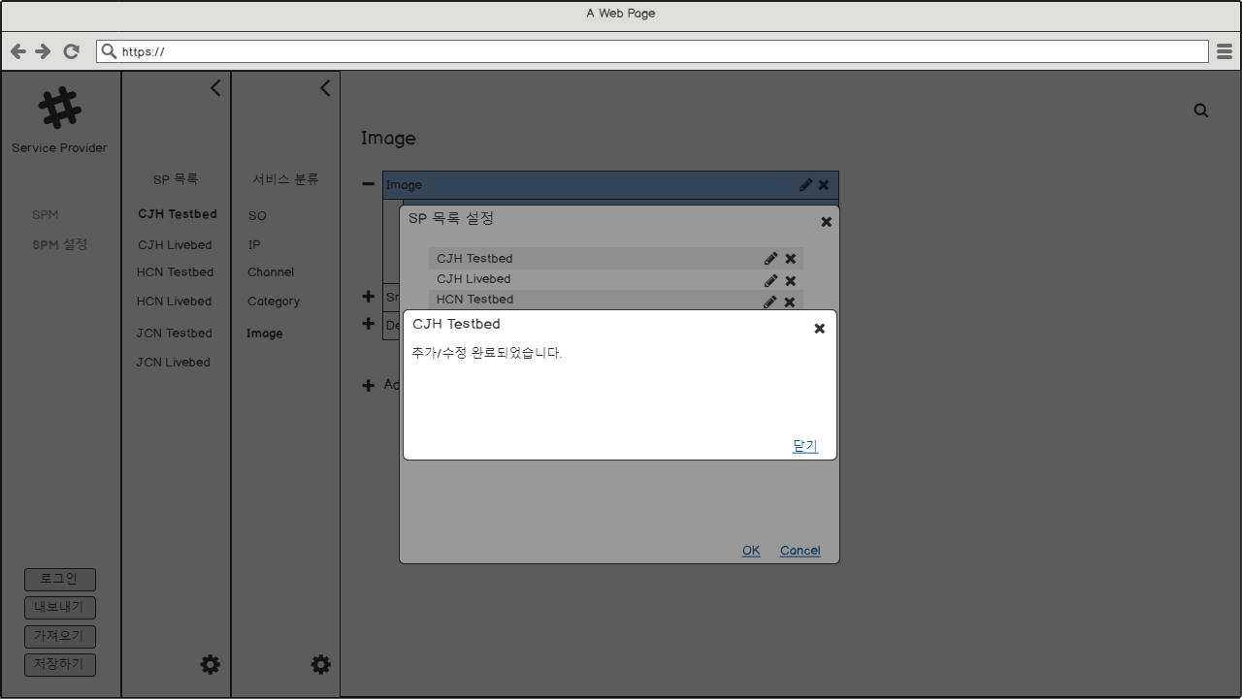
1.2.2 SP 목록 추가 및 수정 피드백 팝업
①②③④⑤⑥⑦⑧⑨⑩

Slide 12
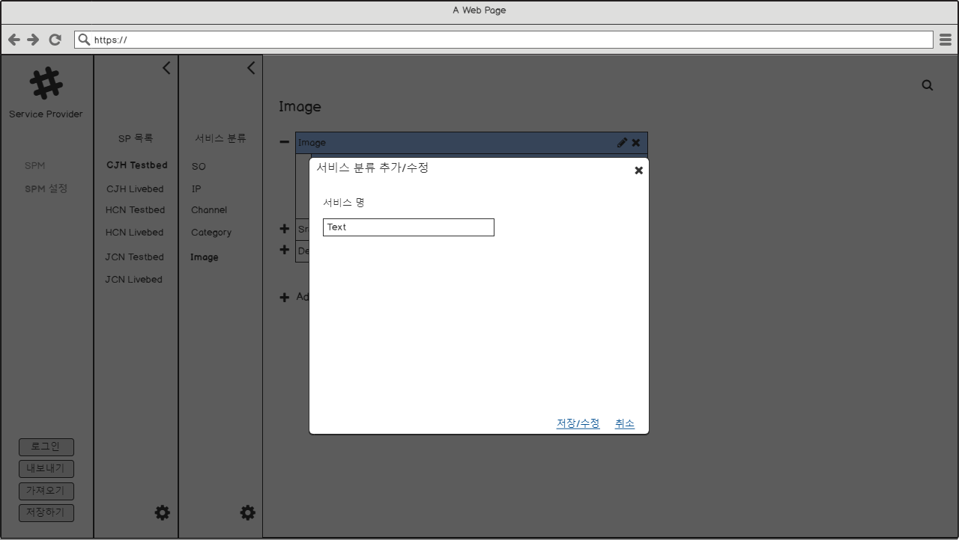
1.2.3 서비스 분류 추가 및 수정 팝업
①②③④⑤⑥⑦⑧⑨⑩

Slide 13
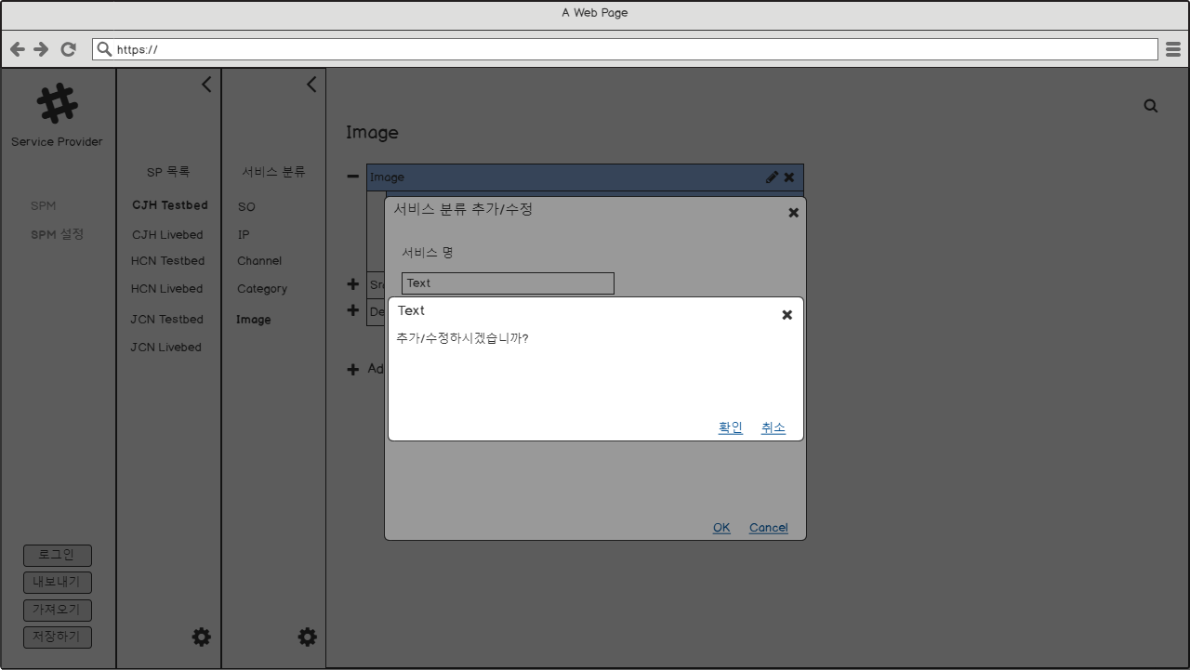
1.2.3 서비스 분류 추가 및 수정 확인 팝업
①②③④⑤⑥⑦⑧⑨⑩

Slide 14
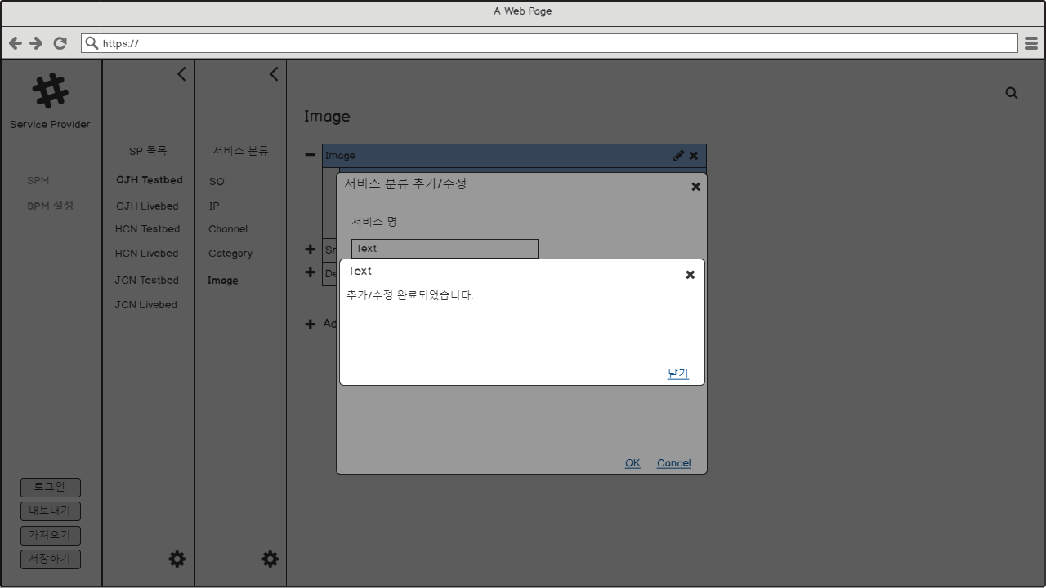
1.2.3 서비스 분류 추가 및 수정 피드백 팝업
①②③④⑤⑥⑦⑧⑨⑩

Slide 15
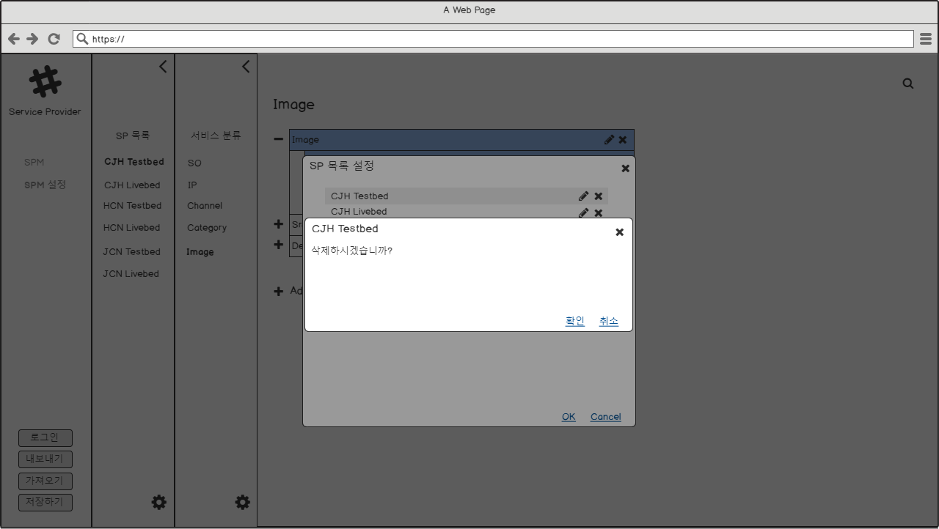
1.2.4 SP 목록 및 서비스 분류 삭제 확인 팝업
①②③④⑤⑥⑦⑧⑨⑩

Slide 16
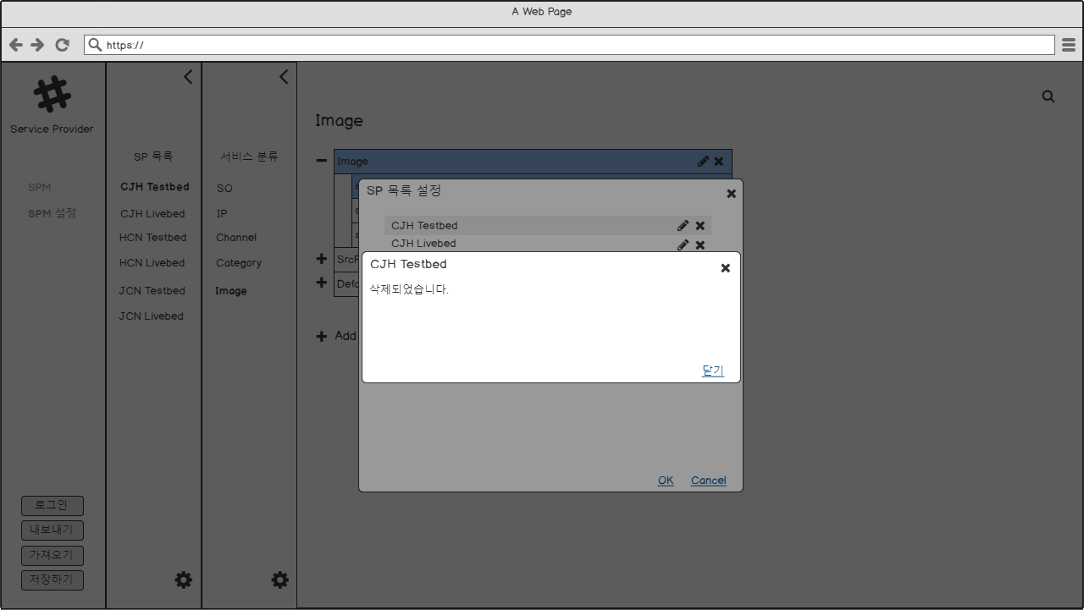
1.2.4 SP 목록 및 서비스 분류 삭제 피드백 팝업
①②③④⑤⑥⑦⑧⑨⑩

Slide 17
1.2.5 컨텐츠 하위 항목 추가
①②③④⑤⑥⑦⑧⑨⑩

Slide 18
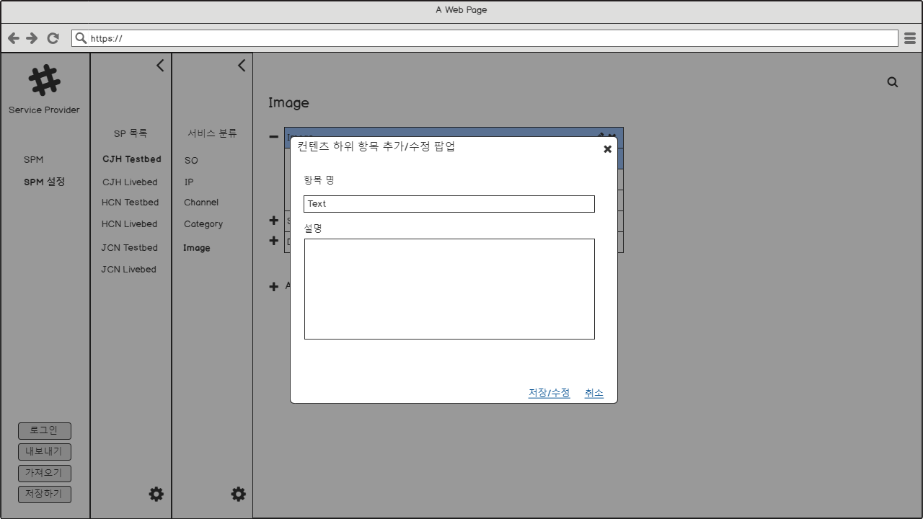
1.2.5 컨텐츠 하위 항목 추가 및 수정 팝업
①②③④⑤⑥⑦⑧⑨⑩

Slide 19
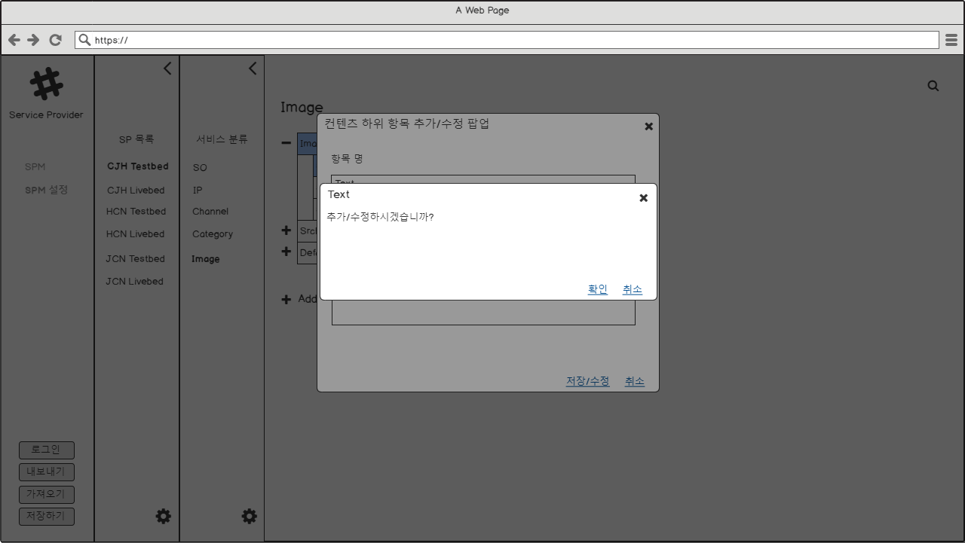
1.2.5 컨텐츠 하위 항목 추가 및 수정 확인 팝업
①②③④⑤⑥⑦⑧⑨⑩

Slide 20
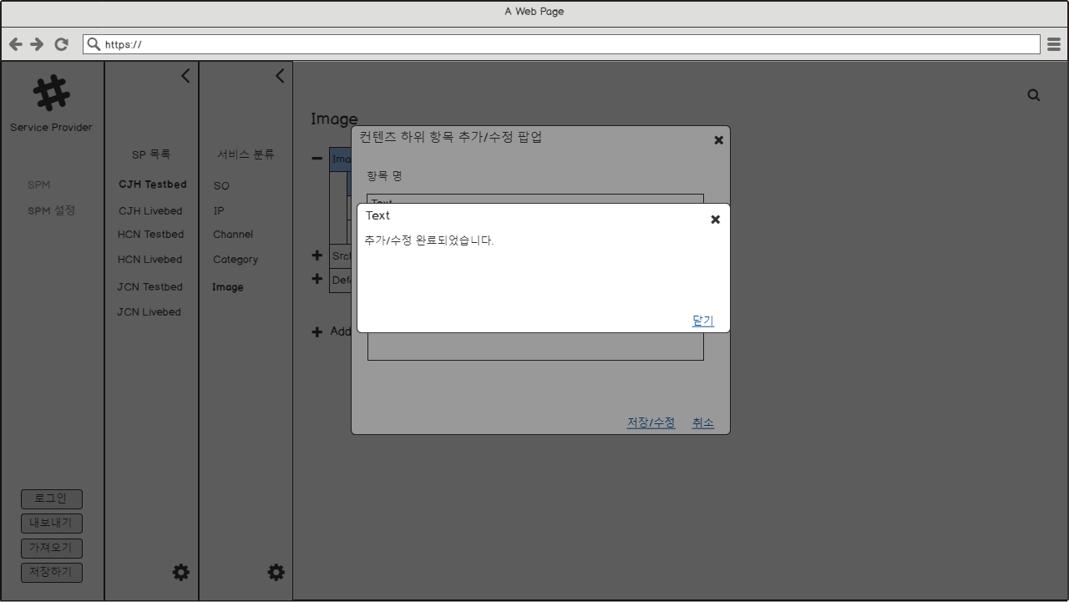
1.2.5 컨텐츠 하위 항목 추가 및 수정 피드백 팝업
①②③④⑤⑥⑦⑧⑨⑩

Slide 21
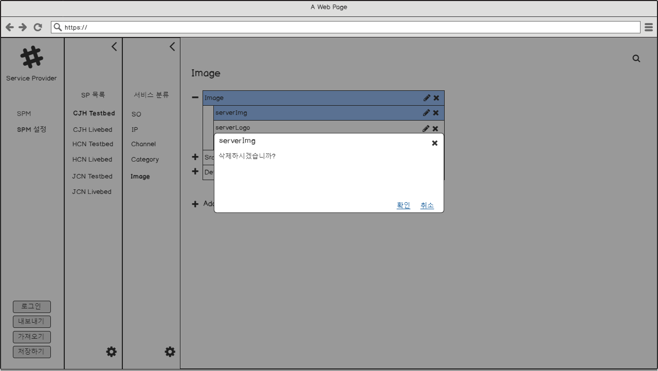
1.2.6 컨텐츠 하위 항목 삭제 확인 팝업
①②③④⑤⑥⑦⑧⑨⑩

Slide 22
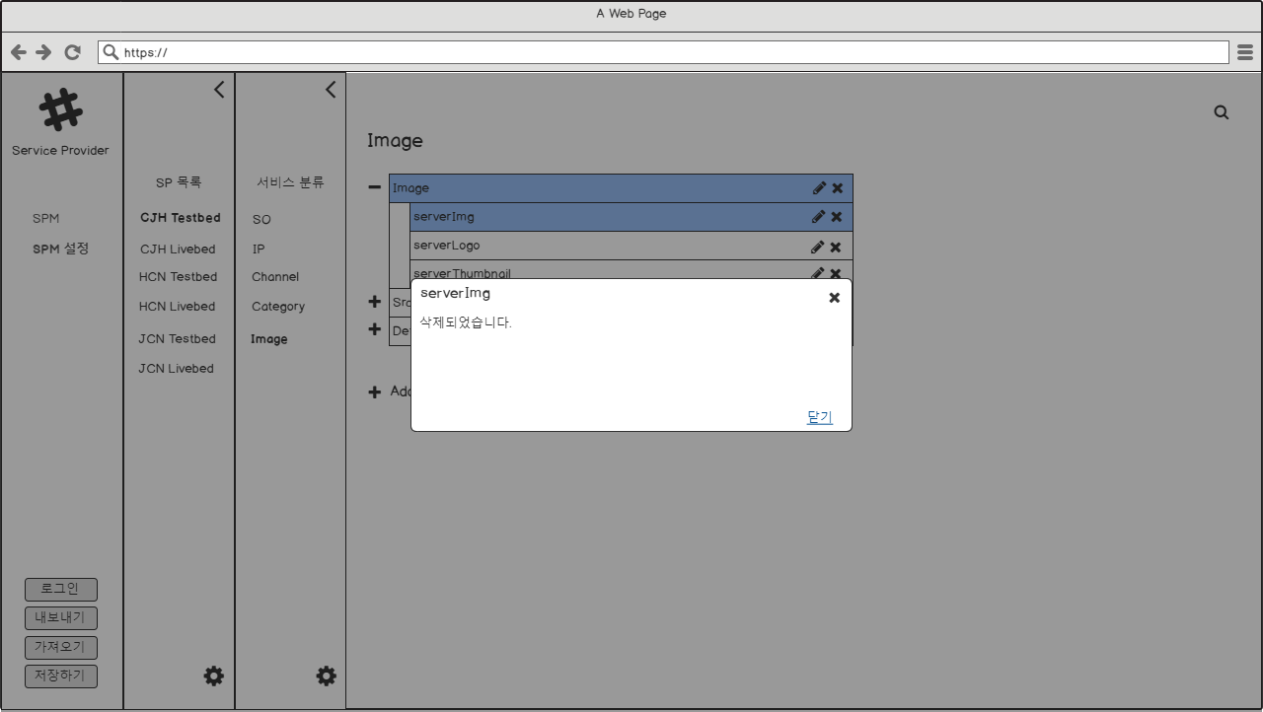
1.2.6 컨텐츠 하위 항목 삭제 피드백 팝업
①②③④⑤⑥⑦⑧⑨⑩

Slide 23
Thank you

